Slide 1
第二章
关系
曹天杰
tjcao@cumt.edu.cn

Slide 2
本章主要内容：
关系的基本概念
关系的表示方法
关系的运算
关系的性质
关系的闭包
次序关系
等价关系

Slide 3
2.1有序组与笛卡尔乘积
定义2.1两个元素a, b 有次序地放在一起，称为一个有序偶（有序对），记为(a, b)。
定义2.2对于有序偶(a, b)与(c, d)，如果a=c, b=d ，则称(a, b)与(c, d) 相等。
例 直角坐标系中点（1,2）与（2,1）是两个不同的点。

Slide 4
定义2.3 任给n≥2，n 个元素a₁，…, a_{n} 有次序地放在一起，称为一个n 元有序组，记为(a₁，…，a_{n})。
定义2.4相等 ： (a₁，…，a_{n})= (b₁,，…，b_{n})当且仅当任给1≤i≤n，都有a_{i} = b_{i}。

Slide 5
定义2.5 设A, B 是两个集合，集合{(x, y) | x∈A 且y∈B}称为A 和B 的笛卡儿积，也称卡氏积，记为A×B。用属于关系来表示就是：(x, y)∈A×B 当且仅当x∈A 且y∈B和(x, y)∉A×B 当且仅当x∉A或y ∉B。
例 设集合A={1,2,3},集合B={a,b},求A×B与B ×A。

Slide 6
定义2.6 任给n≥2，A₁，…，A_{n} 是n 个集合，集合{(x₁,⋯, x_{n})| 任给1≤i≤n，都有x_{i}∈A_{i}}称为A₁，…， A_{n} 的笛卡尔积，记为A₁×…×A_{n}。
A^{n}=A×…×A (n个A)

Slide 7
例 设集合A={1,2},集合B={a,b},集合C={β,δ },求A×B×C 。
解： A×B×C
={(1,a,β),(1,a,δ),(1,b,β),(1,b,δ),
(2,a,β),(2,a,δ),(2,b,β),(2,b,δ)}
Notes:
元素个数为8

Slide 8
2.2关系的基本概念
定义2.7 从集合A到集合B的关系R是一些有序偶的集合。
二元关系也可简称为关系。对于二元关系R，如果(x,y)∈R，可记作xRy；如果(x,y)∉R，则记作xR′y。
定义2.8设A，B为集合，A×B的任何子集
R⊆ A×B
所定义的二元关系叫做从A到B的二元关系，特别当A=B时则叫做A上的二元关系。

Slide 9
定义 R⊆A×B中所有的有序对的第一元素构成的集合称为R的定义域，记为D(R)。R⊆A×B中所有有序对的第二元素构成的集合称为R的值域，记作C(R)。
空关系∅
全关系A×B
恒等关系Q={(x,x)|x∈A}（或记成I）

Slide 10
例 设集合A={0,1}，B={1,2,3}，那么R₁={(0,2)}，R₂=A×B，R₃= ∅，R₄={(0,1)}等都是从A到B的二元关系，而R₃和R₄同时也是A上的二元关系。

Slide 11
定义2.9由集合A₁，A₂，…，A_{n}所确定关系R是一些n元有序偶的集合。
定义2.10笛卡尔积A₁×A₂×… × A_{n}的任意一个子集R称为A₁，A₂，…，A_{n}上的一个n元关系。当A₁=A₂= … =A_{n}=A时，称R为A上的n元关系。

Slide 12
例 设A={1,2,3,4}，R是A上的关系，试用列元素法表示R。R={(x,y)|x是y的倍数}

R={(4,4), (4,2), (4,1),(3,3),(3,1),(2,2),(2,1),(1,1)}

Slide 13
关系的表示方法
列举法
描述法
关系矩阵法-适于计算机处理
关系图法-直观

Slide 14
1. 用列举法表示二元关系
例 设集合A={1,2,3}，在集合A上定义的小于等于关系，L_{A}={(a,b)|a,b∈A,a≤b}，则L_{A}={(1,1),(1,2),(1,3),(2,2),(2,3),(3,3)}。

Slide 15
2. 用描述法表示二元关系
例设A={1，2，3，4}，定义R₁和R₂都是A上的关系，分别列出R₁与R₂的元素如下：
(1) R₁ ={(x,y)|x是y的倍数}
(2) R₂ ={(x,y)|(x-y)²∈A}

Slide 16
3.用关系矩阵表示关系
定义设A和B是两个有限集A={a₁, …, a_{m}}，B={b₁, …, b_{n}}，R是从A到B的二元关系，称m×n阶矩阵M_{R}=(r_{ij})为R的关系矩阵，其中
r_{ij} = 1 ，当且仅当(a_{i}, b_{j})∈R
r_{ij} = 0 ，当且仅当(a_{i}, b_{j}) ∉R

Slide 17
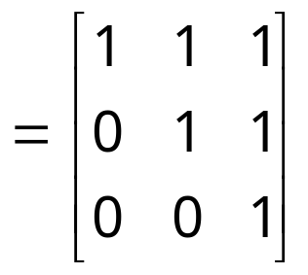
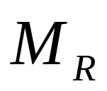
例 设集合A={1,2,3}，在集合A上定义的小于等于关系，L_{A}={(a,b)|a,b∈A,a≤b}，则L_{A}={(1,1),(1,2),(1,3),(2,2),(2,3),(3,3)}。
关系R的关系矩阵为：
空关系的关系矩阵:全0
全关系的关系矩阵:全1
恒等关系的关系矩阵:对角线全为1
，

Slide 18
4.用关系图表示二元关系
设A={a₁, ……, a_{n}}，R是A上的二元关系。A中每个元素a_{i}用一个点表示，称该点为顶点a_{i} 。R的关系图是一个有向图，A中每个元素分别用一个顶点表示，当且仅当(a_{i},a_{j})∈R时，用弧或线段联结a_{i}和a_{j}； 若(a_{i},a_{i}) ∈R，则在a_{i}处画一条自封闭的弧线,其中1≤i,j≤n。这样表示R中关系的图形，称为R的关系图，用G_{R}表示。

Slide 19
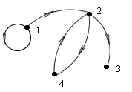
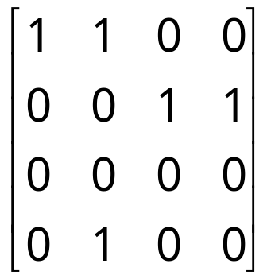
例
设集合A={1,2,3,4}，在集合A上定义关系R={(1,1)，(1,2)，(2,3)，(2,4)，(4,2)}，则R的关系图如图
，
空关系、全关系、恒等关系的关系图？
Notes:
重点：列举法、关系矩阵、图互相确定。关系矩阵方便计算机处理。

Slide 20
例. 对于A={ a,b,c,d,e,f }到 B={ 1, 2, 3 } 的旅客-住房关系
R={(a, 1), (b, 1), (c, 2), (d, 2), (e, 3), (f, 3) }，关系图为：
a
1
b
c
2
d
3
e
f
Notes:
区分与A上的关系的关系图画法

Slide 21
2.3 关系的运算
设关系R和S是从A到B的两个二元关系，对于a∈A，b∈B，：
（1） R∪S： (a,b)∈R∪S ⇔(a,b)∈R或(a,b)∈S。
（2） R∩S： (a,b)∈R∩S ⇔(a,b)∈R且(a,b)∈S。
（3） R-S： (a,b)∈R-S ⇔(a,b)∈R且(a,b)∉S。
（4） ~R： (a,b)∈ ~ R ⇔(a,b)∈A×B-R。

Slide 22
例设集合A={a,b,c}，集合B={1,2}，且R和S是从A到B的两个二元关系，
R={(a,1),(b,2),(c,1)}
S={(a,1),(b,1),(c,2)}
则
R∪S={(a,1),(b,2),(c,1),(b,1),(c,2)}
R∩S={(a,1)}
R-S={(b,2),(c,1)}
~R=A×B－R={(a,2),(b,1),(c,2)}

Slide 23
复合运算
定义2.11设R是从集合A到集合B的二元关系，S是从集合B到集合C的二元关系，则R与S的复合关系R·S是从A到C的关系
R·S={(x,z)|x∈A且z∈C且存在y∈B使得(x,y)∈R,(y,z)∈S}，运算“·”称为复合运算。

Slide 24
例. A={1,2,3}, B={2,3,4}, C={1,2,5}
R={(1,2),(2,2),(3,4)}, S={(2,5),(3,1),(4,2)}
R•S={(1,5),(2,5),(3,2)}
A
B
C
R
2
S
1
1
2
3
2
3
4
5

Slide 25
例设Z是整数集合，R，S是Z到Z的两个关系：
R={(x,3x)|x∈Z}； S={(x,5x)|x∈Z}。
计算
R·S； S·R；R·R； S·S； (R·R)·R； (R·S)·R
Notes:
(x,15x),(x,15x),(x,9x),(x,25x),(x,27x),(x,45x)

Slide 26
定理2.1 设R₁ ⊆ A₁×A₂ ，R₂ ⊆ A₂×A₃ ， R₃ ⊆ A₃×A₄，则
(R₁•R₂)•R₃ = R₁•(R₂•R₃)

不满足交换律，即R₁•R₂ ≠ R₂•R₁
Notes:
证明互相包含

Slide 27
特别，当A₁= A₂ = …=A_{n+1} =A且R₁= R₂ = …=R_{n} =R，复合关系R •R •… •R=R^{n} 是集合A上的一个关系。
定义2.12 设 R为A 上的关系，n 为自然数，则 R的n 次幂定义为：
(1) R¹=R;
(2) R^{n+1}=R^{n}.R
R^{m+n}=R^{m}.R^{n}
(R^{m})^{n}=R^{mn}

Slide 28
逆运算
定义2.13设R为二元关系，R的逆关系，简称R的逆，记作R⁻¹,其中
R⁻¹={(y, x)|(x, y)∈R}。

Slide 29
例 整除关系
设A={2, 3, 4,8}, B={3, 4, 5, 6, 7}, 定义从A到B的二元关系R: (a, b)∈R⇔a整除b
R={(2, 4), (2, 6), (3, 3), (3, 6), (4, 4)}，
D（R） ={2, 3, 4}
C（R） ={3, 4, 6}，
R⁻¹={(4, 2), (6, 2), (3, 3), (6, 3), (4, 4)}

Slide 30
关系的逆关系图表示法：有向边箭头方向相反
关系的逆关系矩阵表示法:转置矩阵
定理2.2设R，S分别是X到Y、Y到Z的关系，则有
(R⁻¹) ⁻¹ =R
(R.S) ⁻¹= S ⁻¹. R ⁻¹

Slide 31
2.4关系的重要性质
关系的五种性质，即自反性、反自反性、对称性、反对称性和传递性。

Slide 32
自反、反自反
定义2.14、2.15设R为集合A上的二元关系：
（1） 若对任意的x∈A，都有(x,x)∈R，则称关系R在集合A上是自反的或称关系R具有自反性； 否则，称R是非自反的。
（2） 若对任意的x∈A，都有(x,x) ∉ R，则称关系R在集合A上是反自反的或称关系R具有反自反性。
自反关系：全关系、恒等关系、小于等于≤关系、整除关系、包含⊆关系
反自反关系：小于<关系、真包含⊂关系

Slide 33
例 设A={1,2,3}，R₁={(1,1),(2,2)}，R₂={(1,1),(2,2),(3,3),(1,2)}，R₃={(1,3)}，说明R₁，R₂，R₃是否为A上自反的关系。
Notes:
R₂是自反关系，R₃是反自反关系，R₁既不是自反也不是反自反关系

Slide 34
自反性、反自反性在图和矩阵中的特点
自反的——关系矩阵的主对角线全为 1
关系图中每个顶点上都有环
反自反的——关系矩阵的主对角线全为 0
关系图中每个顶点上都无环
例. A={1,2,3} 上的≤关系图和矩阵：
例. <关系的图和矩阵：
1
2
1 1 1
0 1 1
0 0 1
M≤ =
3
1
0 1 1
0 0 1
0 0 0
2
M< =
3

Slide 35
对称、反对称
定义2.16 、2.17设R为A上的关系。
(1) 若对任意的x与y，都有x,y∈A且(x,y)∈R，则有(y,x)∈R，则称R为A上对称关系； 否则，称R是非对称的。
(2) 若对任意的x与y，都有x,y∈A且当(x,y)∈R，且x≠y，必有(y,x)∉R时，则称R为A上的反对称关系。
对称：全关系、恒等关系、空关系、同事关系
反对称：恒等关系、空关系、父子关系、小于关系

Slide 36
例 设A={a,b,c}，定义A上的二元关系：
R={(a,a),(b,b)}
S={(a,a),(a,b),(b,a)}
T={(a,c),(a,b),(b,a)}
是否是A上的对称关系和反对称关系。
解：R是A上的对称关系与反对称关系
S是A上的对称关系
T既不是A上的对称关系，也不是A上的反对称关系

Slide 37
对称性、反对称性在图和矩阵中的特点
对称的——关系矩阵是对称矩阵
关系图中弧是成对的(即无单条弧)
反对称的——关于主对角线对称的元素不同时为1
关系图中无成对的弧
例. R={ (a,b), (b,a), (c,c) }
S={ (a,b), (a,c), (c,c) }
0 1 0
1 0 0
0 0 1
M_{R} =
a
b
c
0 1 1
0 0 0
0 0 1
M_{S} =
a
b
c

Slide 38
传递
定义2.18 设R为A上的关系，若对任意的x，y，z有x,y,z∈A且当(x,y)∈R，(y,z)∈R时，有(x,z)∈R,则称R是A上的传递关系，否则称R是非传递关系。
传递关系：全关系、空关系、小于、小于等于、包含、真包含、同姓、相等、相似

Slide 39
例 设A={1,2,3}，R₁={(1,1)}，R₂={(1,3),(2,3)}，R₃={(1,1),(1,2),(2,3)}，说明R₁，R₂，R₃是否为集合A上传递的关系。
解： R₁，R₂是A上传递的关系； 但R₃不是传递的，因为(1,2)∈R₃，(2,3)∈R₃，而(1,3)∉R₃，由传递关系的定义知R₃不是传递的关系。

Slide 40
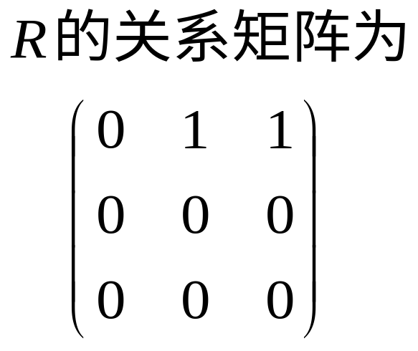
判断集合{1, 2, 3}上的关系 R ={ (1,2), (1,3) }具有哪些性质？
R是反自反的：关系矩阵的主对角线全为0，关系图中每个顶点上都没有自环。
R 是反对称的：关系图中没有双向边。
R 是传递的：关系图中没有长度大于 1 的通路。
R 的关系图如下
3
1
2

Slide 41
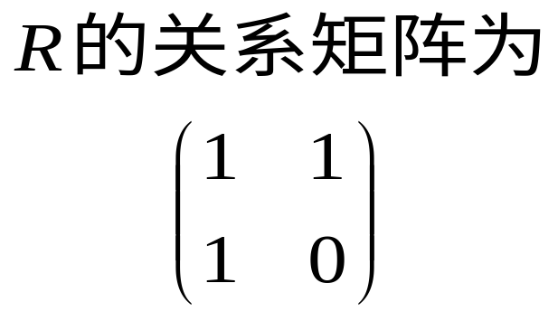
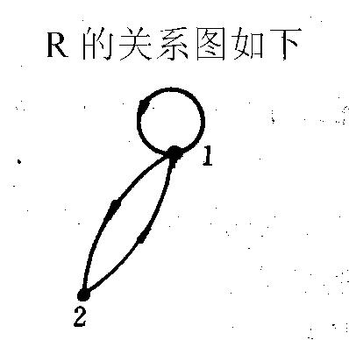
判断集合{1,2}上的关系 R={ (1,1),(1,2),(2,1) }具有哪些性质?
R 是对称的：R 的关系矩阵是对称的， R 的关系图
中没有单向边。
R 不是自反的、反自反的、反对称的。
R 不是传递的：(2, 1, 2) 是长度为 2 的通路，但是在
顶点 2 上没有环。

Slide 42
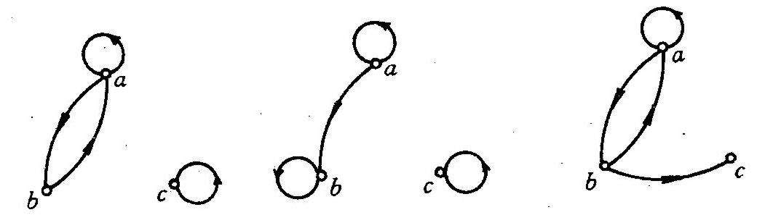
指出由以下关系图所给关系具有的性质。
第一个关系：对称的。
第二个关系：自反的、反对称的、传递的。
第三个关系：五个性质都没有。

Slide 43
2.5关系的闭包运算
定义2.19设R是非空集合A上的关系，R的自反（对称或传递）闭包是A上的关系R^{c}，使得R^{c}满足以下条件：
(1) R^{c}是自反的（对称的或传递的）；
(2) R ⊆ R^{c}；
(3) 对A上任何包含R的自反（对称或传递）关系R^{p}有R^{c} ⊆ R^{p}。
一般将R的自反闭包记作r(R)，对称闭包记作s(R)，传递闭包记作t(R)。

Slide 44
定理2.3,2.4,2.5 设R为定义在非空集合A上的二元关系，则有
（1）r（R）= R∪Q
（2）s（R）= R∪R⁻¹
（3）t（R）= R∪R²∪R³∪…
推论 设R是有限集合A上的关系，|A|=n，此时t（R）=R∪R²∪R³∪…R^{n}。

Slide 45
例设集合A={a, b, c}，R是A上的二元关系，且R={(a, b), (b, c), (c, a)}，求出关系R的自反、对称和传递闭包。
解： r(R)=R∪I_{A}={(a,a),(b,b),(c,c),(a,b),(b,c),(c,a)}
s(R)=R∪R⁻¹={(a,b),(b,c),(c,a),(b,a),(c,b),(a,c)}
R²={(a,c),(b,a),(c,b)}
R³={(a,a),(b,b),(c,c)}
R⁴={(a,b),(b,c),(c,a)}
因此，有 R=R⁴
R²=R⁵
R³=R⁶
…
t(R)=R∪R²∪R³∪…
=R∪R²∪R³
={(a,a),(b,b),(c,c),(a,b),(b,c),(c,a),(a,c),(b,a),(c,b)}
Notes:
画出关系图

Slide 46
2.6 次序关系
在关系理论中，最早研究的对象就是属于次序关系。

Slide 47
次序的定义
定义2.20 设R为集合A上的关系。如果R是反对称的和传递的，则称R为A上的次序关系。
次序关系两种：偏序、拟序。

Slide 48
偏序的定义及表示
定义2.21 设R为非空集合A上的关系。如果R是自反的、反对称的和传递的，则称R为A上的偏序关系，记作≤，集合A与集合A上的偏序关系一起称为偏序集，即序偶（A，≤）为偏序集。序偶的逆也是一个偏序，记作≥。
例 非空集合A上的恒等关系、空关系、小于等于关系、整除关系和包含关系⊆都是集合A上的偏序关系。

Slide 49
定义2.22 设R是非空集A上的关系,如R具有反自反性、传递性，则称R是A上的
拟序关系,记该关系R为<，如(a,b)∈R，可记作a<b，读作“a小于b”。
例 A={1,2,3,4},R是A上的大于关系。
R={(a,b)|a>b,a,b∈A}，则R={(2,1),(3,1),(3,2),(4,1),(4,2),(4,3)}。
例集合A的幂集ρ(A)上的“⊂”关系

Slide 50
定理2.7 集合X上的关系R如果是拟序的，则必是反对称的。
反证法
拟序关系满足反自反性、反对称性、传递性
偏序关系满足 自反性、反对称性、传递性

Slide 51
定理2.8：设R是X中的二元关系，则
1）如果R是拟序关系，则r（R）=R∪ Q是偏序关系
2）如果R是偏序关系，则R- Q是拟序关系
定义2.23：设≤是X中的偏序关系，若对任意的x,y∈X，必有x ≤ y或y ≤ x，即x和y可比较，则称≤ 是X中的线性次序关系或全序关系，又称全序或线性序。相应的偏序集（X， ≤）称为线性序集或全序集

Slide 52
例：集合X={a,b,c}上的关系R={(a,b),(b,c),(a,c),(a,a),(b,b),(c,c)}是线性序
例：集合A={a,b}的幂集ρ(A)上的“⊆”关系不是线性序

Slide 53
字母表与字集：由有限个抽象符号所组成的集合∑叫字母表,其中每个抽象符号叫字母,在∑上建立一个线性次序关系,在∑上由字母所组成的字母串叫∑上的字,所有∑上的字(包括空字 )组成的集合叫∑上的字集可记为：∑∗
例：英文字母表∑＝{a,b,c,….,y,z}以及由它所组成的字集∑∗＝ {book,father,menory}

Slide 54
定义2.24：字典次序关系：∑是字母表,∑上的偏序关系≤是线性次序关系,建立∑∗上的字典次序关系：
设x=x₁ x₂ …x_{n} , y= y₁y₂…y_{m},它是∑上的两个字,即x,y∈∑∗,而x₁, x₂ ,…x_{n} , y₁,y₂,…y_{m}∈∑。对x与y可以建立字典次序关系“≤”：

Slide 55
(1)x₁≠y₁且x₁≤y₁,则说x≤y,如y₁≤x₁则说y≤x； 例abc≤xyz
(2)如存在一个最大的k,有k＜min(n,m),使得x₁＝y₁,x₂＝y₂,…,x_{k}＝y_{k},而x_{k＋1}≠y_{k+1}如x_{k＋1}≤y_{k＋1}则说x≤y,如y_{k＋1}≤x_{k＋1} 则说y≤x；例abc≤abx
(3)如存在一个最大k,有k＝min (n,m),使得x₁＝y₁,x₂＝y₂,…,x_{k}＝y_{k},此时如n≤m则说x≤y；如m≤n则说y≤x。例abc≤abcd

Slide 56
例在英语字典中可建立字典次序关系。
英语字母表∑={a,b,c,……,x,y,z},在∑中建立线性次序“≤”,即a≤b,b≤c,…,y≤z。而所有英语单字都在∑∗中。
在英语中的任两个单词均可以建立一个线性次序称字典次序,如
be≤bed,bed≤belong 等等。

Slide 57
定义2.25
设X上有一个偏序关系“≤”，Y是X的子集合，定义：
-------------------------------------------------
Y的最大元y：y∈Y, 且对每个y’∈Y, 均有y’≤y；
(2) Y的最小元y：y∈Y, 且对每个y’∈Y, 均有y≤y’；
(3) Y的极大元y：y∈Y,且Y中不存在y’,有y’≠y且y≤y’；
(4) Y的极小元y：y∈Y,且Y中不存在y’,有y’≠y且y’≤y。
-------------------------------------------------
(1) Y的上界x：x∈X,且对每个y’∈Y,均有y’≤x；
(2) Y的下界x：x∈X,且对每个y’∈Y,均有x≤y’；
(3) Y的上确界x：x是Y的上界,且对Y的每个上界x’,均有x≤x’；
(4) Y的下确界x：x是Y的下界,且对Y的每个下界x’,均有x≤x’。

Slide 58
例：集合A={a,b,c}的幂集ρ(A)上的“⊆”关系是偏序关系
(1)设子集B={{a,b},{b,c},{b},{c},∅}
(2)设子集B={{a},{c}}

Slide 59
例：集合A={a,b,c}的幂集ρ(A)上的“⊆”关系是偏序关系
(1)设子集B={{a,b},{b,c},{b},{c},∅}
(2)设子集B={{a},{c}}

Slide 60
定理2.9
最大（小）元素与极大（小）元素关系？
最大（小）元素与上（下）确界关系？

Slide 61
哈斯图
偏序关系的哈斯图，此图的作图方法：
  (1)对偏序集(A,≤)，A中的每个元素用结点表示，结点的位置按它们在偏序中的次序由下向上排列，即小的元素放在下面，大的元素放在上面；
  (2)只有当a≤b,且不存在c,使得a≤c≤b时，才在a与b之间连一条线。

Slide 62
例 A={1,2,3,4,5,6,7,8,9},偏序关系是A的整除“|”，画出偏序集(A,|)的哈斯图。
解： 哈斯图如图所示。
9
8
6
7
4
5
3
2
1

Slide 63
例 已知偏序集(R,≤)的哈斯图如图所示，求集合A的偏序关系≤。
解 写出集合A中的元素为:A={a,b,c,d,e,f,g,h}, 则
R={(a,c),(a,d),(a,e),(b,c), (b,d), (b,e),(c,e),(d,e), (f,g)}∪ Q
e
c
d
g
a
b
f
h
Notes:
第10次课结束

Slide 64
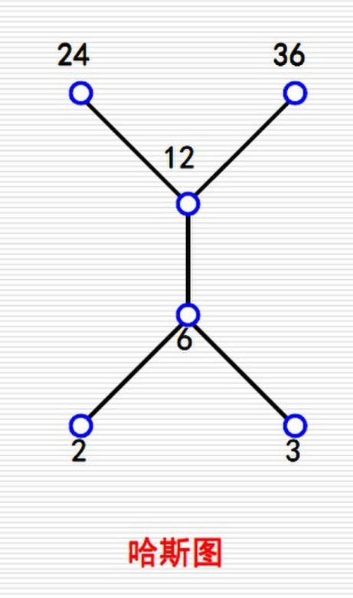
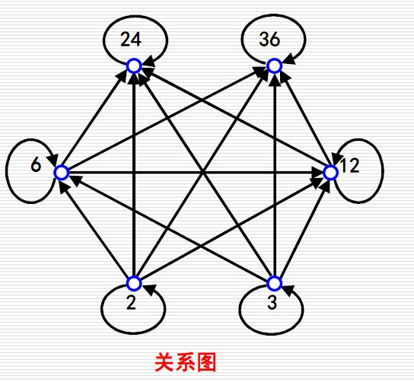
例A={2,3,6,12,24,36}, | 是A上整除关系。画出(A,|)的关系图及哈斯图。
根据哈斯图寻找最大（小）元素、极大（小）元素、上（下）界、上（下）确界

Slide 65
例A={a,b,c} ，求（ ρ(A),⊆）的Hasse图
{a,b,c}。
{a,b}。
{b,c}。
{a,c}。
{b}。
{a}。
{c}。
Φ。

Slide 66
2.7相容关系
定义2.26设R为集合A上的关系。如果R是自反的、对称的，则称R为A上的相容关系。相容关系一般用≈表示。
例：设X={cat,teacher,cold,desk,knife,by},
R={(x,y)| x,y∈X且x、y有相同的字母}，
R是相容关系

Slide 67
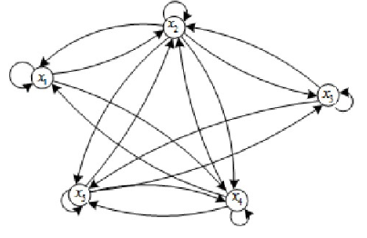
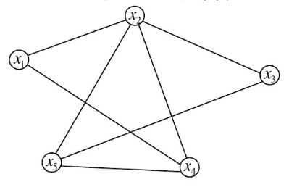
相容关系的图表示

Slide 68
定义2.27：设R是集合X上的相容关系，A是X的子集，如果A中任何元素都相容(即x，y∈A，(x,y) ∈ R)，且X-A中的任何元素没有一个和A中的所有元素相容，则称A是X中的极大相容分块。
定义2.28：由X所有的极大相容分块所构成的集合称为X的完全覆盖

Slide 69
在相容关系图中，最大完全多边形的顶点集合，就是极大相容分块。
完全多边形，就是其每个顶点都与其它顶点连接的多边形，例如一个三角形是完全多边形，一个四边形再加两条对角线就是完全多边形。
一个孤立点，以及不是完全多边形的两个结点的连线，也是极大相容分块

Slide 70
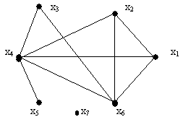
例：给定相容关系图写出极大相容分块。
解：极大相容分块为：
{ x₁, x₂, x₄, x₆ }, { x₃, x₄, x₆}, {x₄, x₅}, {x₇}
极大相容分块的集合称为X的完全覆盖。

Slide 71
2.8等价关系
定义2.29设R为非空集合A上的关系。如果R是自反的、对称的和传递的，则称R为A上的等价关系。设R是一个等价关系，若(x，y)∈R，称x等价于y，记做x～y。

Slide 72
例
(1) 集合A上的恒等关系、全域关系是等价关系。
(2) 三角形的全等关系、三角形的相似关系是等价关系。
(3) 在一个班级里“年龄相等”的关系是等价关系。
(4)全体中国人组成的集合上的“同姓”关系。

Slide 73
例 设关系R是定义在有理数集Q上的关系，并且(x,y)∈R，当且仅当x-y是整数，试证R是等价关系。
证明： (1) 自反性： 对任意一个有理数x∈Q，有x-x=0是整数，即对所有的有理数有(x,x)∈R，因此R满足自反性。
(2) 对称性： 假设x,y∈Q， 并且(x,y)∈R，即x-y是整数，则y-x=-(x-y)也是整数，即(y,x)∈R，因此R满足对称性。
(3) 传递性： 假设x,y,z∈Q，并且(x,y)∈R，(y,z)∈R，即x-y与y-z都是整数，则x-z=x-y+y-z=(x-y)+(y-z)也是整数，即(x,z)∈R，因此R满足传递性。
所以，R是等价关系。

Slide 74
例 设集合 A={a,b,c,d,},R={(a,a),(a,d),(b,b),(b,c),(c,b),(c,c) ,(d,a),(d,d)}。试证R是A上的等价关系。
例 整数集Z上的关系R={(x，y)|x，y∈Z且x≡y(mod 3)}，其中x≡y(mod 3)叫做x与y模3相等，即x除以3的余数与y除以3的余数相等。试证R为A上的等价关系。
x≡y(mod m)叫做x与y模m的同余式

Slide 75
集合的划分
定义2.30 ：设A是任意非空集合， A₁，A₂，…，A_{m}是集合A的子集,满足：
（1）A_{i} ≠∅(i=1,2,…,m)；
（2） A_{i}∩A_{j}= ∅ (i≠j)；即A_{i}是分离的
（3）A₁∪A₂∪…∪ A_{m}=A。
则集合π={A₁，A₂，…，A_{m}}为A的一个划分，而A₁，A₂，…，A_{m}为这个划分的划分块。

Slide 76
例设集合A={1,2,3,4},则π₁={{1},{2},{3},{4}}, π₂={{1},{2,3,4}}, π₃={{1,2},{3,4}}, π₄={{1,2,3,4}}均为对集合A的划分。
例设集合A={a,b,c,d}，下列子集是否是A的划分。
(1) {{a,b},{c,d},{b,d}}
(2) {{a,b},{c,d}}是
(3) {{a,b},{c},∅}
(4) {{a,b},{c},{d}}是
(5) {{a,b,c,d}}是

Slide 77
等价类
定义2.31设R为集合A上的等价关系，对集合A中的任意元素a,称A中与a等价的全体元素所组成的集合为由a生成的等价类，记作[a]_{R}。
[a]_{R}={b|b∈A且(a,b)∈R}

Slide 78
例 设A={1,2,…,8},如下定义A上的二元关系R={(x，y)|x，y∈A且x≡y(mod 3)}，其中x≡y(mod 3)叫做x与y模3相等，求R的等价类。
解[1]_{R}={1，4，7}
[2]_{R}={2，5，8}
[3]_{R}={3，6}
[4]_{R}={1，4，7}
[5]_{R}={2，5，8}
[6]_{R}={3，6}
[7]_{R}={1，4，7}
[8]_{R}={2，5，8}
这些类称为模3的剩余类
即 [1]=[4]=[7]={1,4,7}
[2]=[5]=[8]={2,5,8}
[3]=[6]={3,6}
所以不同的等价类只有3个[1]_{R}、[2]_{R} 、[3]_{R}。

Slide 79
商集
定理2.11集合X上的等价关系所构成的等价类产生一个集合X的划分，此划分叫做X关于R的商集，记做X/R，即
X/R={[a]_{R}|a∈X}
每个类称为划分的块。

Slide 80
例 整数集Z上模m的等价关系R={(x,y)|x,y∈Z且x≡y(mod) m}
其等价类是：
  [0]_{R}={km|k∈Z}
  [1]_{R}={km+1|k∈Z}
  …
  [m-1]_{R}={km+(m-1)|k∈Z}
因此商集为Z/R={[0]_{R}，[1]_{R}，…，[m-1]_{R}}

Slide 81
定理2.12：任一集合X上的划分C可产生一个等价关系
C={C₁, C₂, …, C_{m}}为C的块
建立关系R=（ （ C₁ × C₁ ） ∪ （ C₂ × C₂ ） ∪ … ∪ （ C_{m} × C_{m} ） ）
R等价

Slide 82
例 设R是集合X={0,1,2,3,5,6,8}上的模3同余关系。从关系图看出是等价关系，有3类。
5
0
•
•
1
•
2
8
3
6
•
•
•
•

Slide 83
例 设集合X={a,b,c,d}上的关系
R={(a,a),(a,b),(b,a),(b,b),(c,c),(c,d),(d,c),(d,d)}
关系图如下，可看出是等价关系，2个等价类。
c
d
a
b
•
•
•
•

